Slide 1
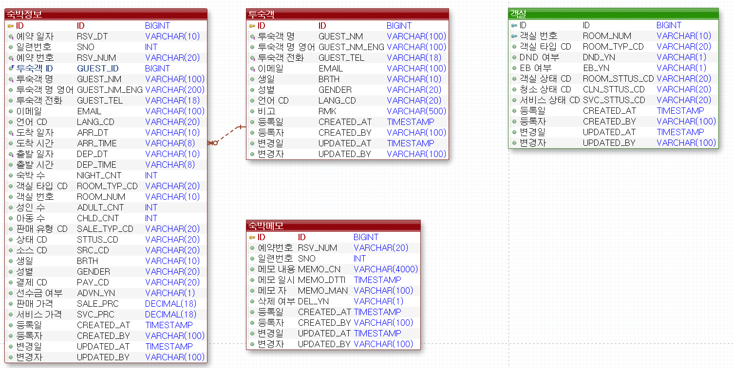
개발과정
데이터베이스 설계서 - eXERD
숙박정보와 숙박메모 조인은 예약번호

Slide 2
개발과정
객실 - PMS_ROOM
-- 객실
CREATE TABLE PMS_ROOM (
ID BIGINT NOT NULL COMMENT 'ID', -- ID
ROOM_NUM VARCHAR(10) NOT NULL DEFAULT '' COMMENT '객실 번호', -- 객실 번호
ROOM_TYP_CD VARCHAR(20) NOT NULL COMMENT '객실 타입 CD', -- 객실 타입 CD
DND_YN VARCHAR(1) NOT NULL DEFAULT 'N' COMMENT 'DND 여부', -- DND 여부
EB_YN VARCHAR(1) NOT NULL DEFAULT 'N' COMMENT 'EB 여부', -- EB 여부
ROOM_STTUS_CD VARCHAR(20) NULL COMMENT '객실 상태 CD', -- 객실 상태 CD
CLN_STTUS_CD VARCHAR(20) NULL COMMENT '청소 상태 CD', -- 청소 상태 CD
SVC_STTUS_CD VARCHAR(20) NULL COMMENT '서비스 상태 CD', -- 서비스 상태 CD
CREATED_AT TIMESTAMP NULL COMMENT '등록일', -- 등록일
CREATED_BY VARCHAR(100) NULL COMMENT '등록자', -- 등록자
UPDATED_AT TIMESTAMP NULL COMMENT '변경일', -- 변경일
UPDATED_BY VARCHAR(100) NULL COMMENT '변경자' -- 변경자
);
-- 객실 유니크 인덱스
CREATE UNIQUE INDEX UIX_PMS_ROOM
ON PMS_ROOM ( -- 객실
ID ASC -- ID
);
-- 객실 유니크 인덱스2
CREATE UNIQUE INDEX UIX_PMS_ROOM2
ON PMS_ROOM ( -- 객실
ROOM_NUM ASC -- 객실 번호
);
ALTER TABLE PMS_ROOM
MODIFY COLUMN ID BIGINT NOT NULL AUTO_INCREMENT COMMENT 'ID';

Slide 3
개발과정
숙박정보 – PMS_CHK
CREATE TABLE PMS_CHK (
ID BIGINT NOT NULL COMMENT 'ID', -- ID
RSV_DT VARCHAR(10) NOT NULL COMMENT '예약 일자', -- 예약 일자
SNO INT NOT NULL COMMENT '일련번호', -- 일련번호
RSV_NUM VARCHAR(20) NOT NULL COMMENT '예약 번호', -- 예약 번호
GUEST_ID BIGINT NULL COMMENT '투숙객 ID', -- 투숙객 ID
GUEST_NM VARCHAR(100) NULL COMMENT '투숙객 명', -- 투숙객 명
GUEST_NM_ENG VARCHAR(200) NULL COMMENT '투숙객 명 영어', -- 투숙객 명 영어
GUEST_TEL VARCHAR(18) NULL COMMENT '투숙객 전화', -- 투숙객 전화
EMAIL VARCHAR(100) NULL COMMENT '이메일', -- 이메일
LANG_CD VARCHAR(20) NULL COMMENT '언어 CD', -- 언어 CD
ARR_DT VARCHAR(10) NOT NULL COMMENT '도착 일자', -- 도착 일자
ARR_TIME VARCHAR(8) NULL COMMENT '도착 시간', -- 도착 시간
DEP_DT VARCHAR(10) NOT NULL COMMENT '출발 일자', -- 출발 일자
DEP_TIME VARCHAR(8) NULL COMMENT '출발 시간', -- 출발 시간
NIGHT_CNT INT NOT NULL COMMENT '숙박 수', -- 숙박 수
ROOM_TYP_CD VARCHAR(20) NOT NULL COMMENT '객실 타입 CD', -- 객실 타입 CD
ROOM_NUM VARCHAR(10) NULL COMMENT '객실 번호', -- 객실 번호
ADULT_CNT INT NOT NULL DEFAULT 0 COMMENT '성인 수', -- 성인 수
CHLD_CNT INT NOT NULL DEFAULT 0 COMMENT '아동 수', -- 아동 수
SALE_TYP_CD VARCHAR(20) NOT NULL COMMENT '판매 유형 CD', -- 판매 유형 CD
STTUS_CD VARCHAR(20) NOT NULL COMMENT '상태 CD', -- 상태 CD
SRC_CD VARCHAR(20) NOT NULL COMMENT '소스 CD', -- 소스 CD
BRTH VARCHAR(10) NULL COMMENT '생일', -- 생일
GENDER VARCHAR(20) NULL COMMENT '성별', -- 성별
PAY_CD VARCHAR(20) NULL COMMENT '결제 CD', -- 결제 CD
ADVN_YN VARCHAR(1) NOT NULL DEFAULT 'N' COMMENT '선수금 여부', -- 선수금 여부
SALE_PRC DECIMAL(18) NULL COMMENT '판매 가격', -- 판매 가격
SVC_PRC DECIMAL(18) NULL COMMENT '서비스 가격', -- 서비스 가격
CREATED_AT TIMESTAMP NULL COMMENT '등록일', -- 등록일
CREATED_BY VARCHAR(100) NULL COMMENT '등록자', -- 등록자
UPDATED_AT TIMESTAMP NULL COMMENT '변경일', -- 변경일
UPDATED_BY VARCHAR(100) NULL COMMENT '변경자' -- 변경자
);

Slide 4
개발과정
숙박정보 – PMS_CHK (계속)
-- 숙박정보
ALTER TABLE PMS_CHK
ADD CONSTRAINT PK_rsv_dtls -- 예약 상세 기본키
PRIMARY KEY (
ID -- ID
);
-- 숙박정보 인덱스5
CREATE INDEX IX_PMS_CHK
ON PMS_CHK( -- 숙박정보
RSV_DT ASC -- 예약 일자
);
-- 숙박정보 인덱스
CREATE INDEX IX_PMS_CHK2
ON PMS_CHK( -- 숙박정보
RSV_NUM ASC -- 예약 번호
);
-- 숙박정보 인덱스2
CREATE INDEX IX_PMS_CHK3
ON PMS_CHK( -- 숙박정보
GUEST_NM ASC -- 투숙객 명
);
-- 숙박기록 인덱스7
CREATE INDEX IX_TPE_CHK_BOOK7
ON PMS_CHK( -- 숙박정보
ARR_DT ASC, -- 도착 일자
DEP_DT ASC -- 출발 일자
);
ALTER TABLE PMS_CHK
MODIFY COLUMN ID BIGINT NOT NULL AUTO_INCREMENT COMMENT 'ID';

Slide 5
개발과정
숙박메모 – PMS_CHK_MEMO
-- 숙박메모
DROP TABLE IF EXISTS PMS_CHK_MEMO RESTRICT;
-- 숙박메모
CREATE TABLE PMS_CHK_MEMO (
ID BIGINT NOT NULL COMMENT 'ID', -- ID
RSV_NUM VARCHAR(20) NULL COMMENT '예약번호', -- 예약번호
SNO INT NOT NULL DEFAULT 0 COMMENT '일련번호', -- 일련번호
MEMO_CN VARCHAR(4000) NOT NULL COMMENT '메모 내용', -- 메모 내용
MEMO_DTTI TIMESTAMP NOT NULL COMMENT '메모 일시', -- 메모 일시
MEMO_MAN VARCHAR(100) NOT NULL COMMENT '메모 자', -- 메모 자
DEL_YN VARCHAR(1) NOT NULL DEFAULT 'N' COMMENT '삭제 여부', -- 삭제 여부
CREATED_AT TIMESTAMP NULL COMMENT '등록일', -- 등록일
CREATED_BY VARCHAR(100) NULL COMMENT '등록자', -- 등록자
UPDATED_AT TIMESTAMP NULL COMMENT '변경일', -- 변경일
UPDATED_BY VARCHAR(100) NULL COMMENT '변경자' -- 변경자
);
-- 숙박메모
ALTER TABLE PMS_CHK_MEMO
ADD CONSTRAINT PK_cust_memo_sttmt -- 고객 메모 내역 기본키
PRIMARY KEY (
ID -- ID
);
-- 숙박메모 인덱스
CREATE INDEX IX_PMS_CHK_MEMO
ON PMS_CHK_MEMO( -- 숙박메모
RSV_NUM ASC -- 예약번호
);
ALTER TABLE PMS_CHK_MEMO
MODIFY COLUMN ID BIGINT NOT NULL AUTO_INCREMENT COMMENT 'ID';

Slide 6
개발과정
투숙객 – PMS_GUEST
-- 투숙객
CREATE TABLE PMS_GUEST (
ID BIGINT NOT NULL COMMENT 'ID', -- ID
GUEST_NM VARCHAR(100) NOT NULL COMMENT '투숙객 명', -- 투숙객 명
GUEST_NM_ENG VARCHAR(100) NULL COMMENT '투숙객 명 영어', -- 투숙객 명 영어
GUEST_TEL VARCHAR(18) NULL COMMENT '투숙객 전화', -- 투숙객 전화
EMAIL VARCHAR(100) NULL COMMENT '이메일', -- 이메일
BRTH VARCHAR(10) NULL COMMENT '생일', -- 생일
GENDER VARCHAR(20) NULL COMMENT '성별', -- 성별
LANG_CD VARCHAR(20) NULL COMMENT '언어 CD', -- 언어 CD
RMK VARCHAR(500) NULL COMMENT '비고', -- 비고
CREATED_AT TIMESTAMP NULL COMMENT '등록일', -- 등록일
CREATED_BY VARCHAR(100) NULL COMMENT '등록자', -- 등록자
UPDATED_AT TIMESTAMP NULL COMMENT '변경일', -- 변경일
UPDATED_BY VARCHAR(100) NULL COMMENT '변경자' -- 변경자
);

Slide 7
개발과정
투숙객 – PMS_GUEST (계속)
-- 투숙객
ALTER TABLE PMS_GUEST
ADD CONSTRAINT PK_cust -- 고객 기본키
PRIMARY KEY (
ID -- ID
);
-- 투숙객 인덱스
CREATE INDEX IX_PMS_GUEST
ON PMS_GUEST( -- 투숙객
GUEST_NM ASC -- 투숙객 명
);
-- 투숙객 인덱스4
CREATE INDEX IX_PMS_GUEST4
ON PMS_GUEST( -- 투숙객
GUEST_TEL ASC -- 투숙객 전화
);
-- 투숙객 인덱스6
CREATE INDEX IX_PMS_GUEST6
ON PMS_GUEST( -- 투숙객
EMAIL ASC -- 이메일
);
ALTER TABLE PMS_GUEST
MODIFY COLUMN ID BIGINT NOT NULL AUTO_INCREMENT COMMENT 'ID';

